Slide 1
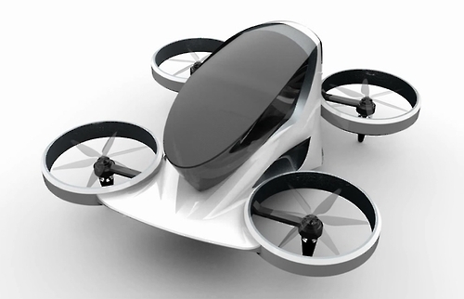







PAV 상용화를 위한 25kW급 전기추진시스템 핵심부품 개발
컨소시엄형 기술개발

Slide 2
PAV 개요
◦ 중요성
PAV는 미래형 개인용 운송수단으로서 개개인이 집에서부터 목적지까지(Door-to-Door) 지상과 공중의 교통망을 이용하여 이동할 수 있는 차세대 교통수단
◦ 문제점 및 전망
PAV는 아직 시장이 열리지 않은 상황으로 플랫폼 특성 상 해외제품에 Lock-in이 되기 전에 최초의 기체부터 국산화 되어야 시장 진입이 가능
◦ 개발기술 필요성
유인드론용 프로펠러 연구개발은 선진국보다 3년 정도 늦은 상태, 시장 진입을 위해 고양력·극저소음·고안정성 익형 개발이 필수조건
BLDC 모터의 수요와 기술개발 요구가 급증, 고 신뢰성과 고효율, 고출력, 경량의 BLDC 모터 기술 개발 필요
저가형 드론 인버터 시장 가격적인 부분에서 중국제품 대비 경쟁력이 부족, 판매가 어려움
◦ 적용분야 및 용도
산업 분야 : 의무용, 보안 및 치안, 운송업 등과 같은 광범위한 산업군에서 활용 가능
군수 분야 : 군 적지 침투나 단거리 이동 시 기존의 헬기는 크기, 중량, 소음 면에서 한계가 있어 침투수단 및 이동수단으로 PAV가 용이
민간 분야 : 개인용 이동수단부터 서비스, 관광, 오락 용도 등 상업용으로도 용이

Slide 3
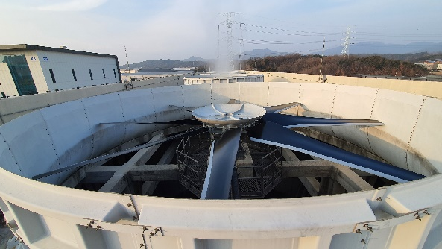
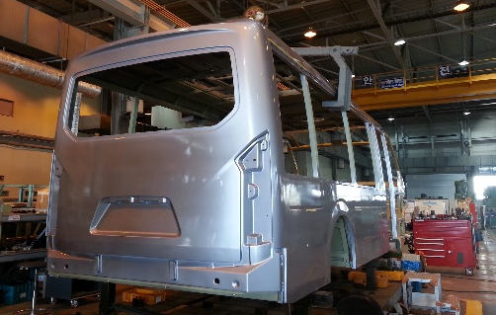
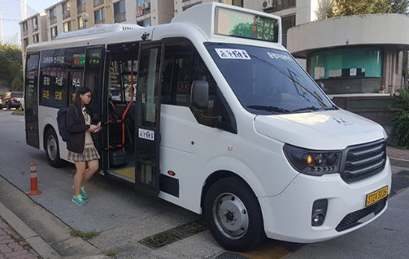
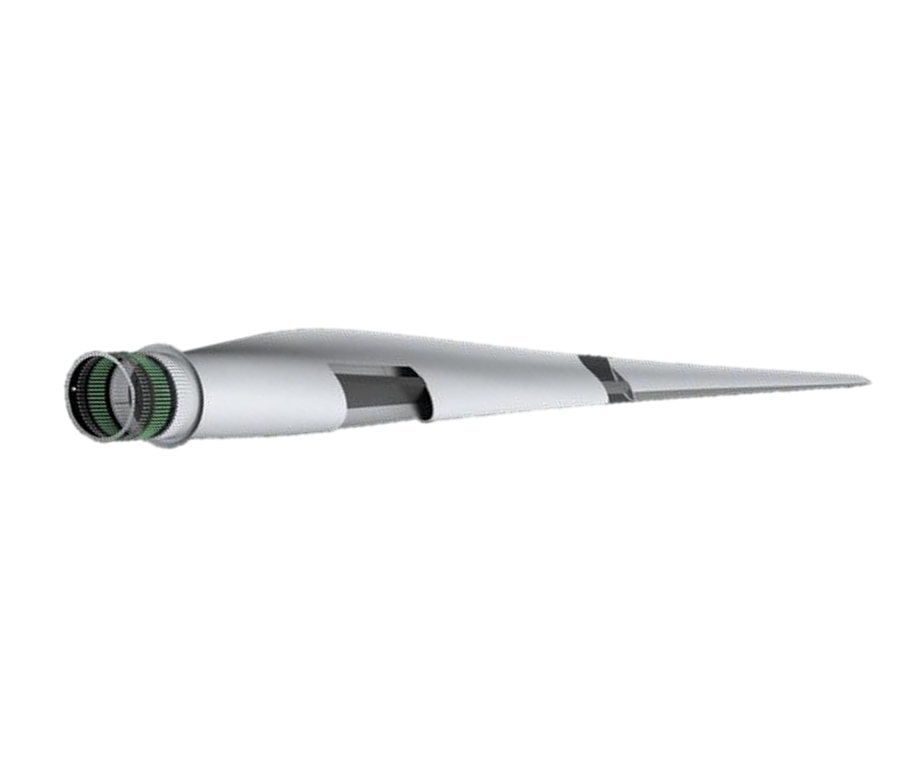
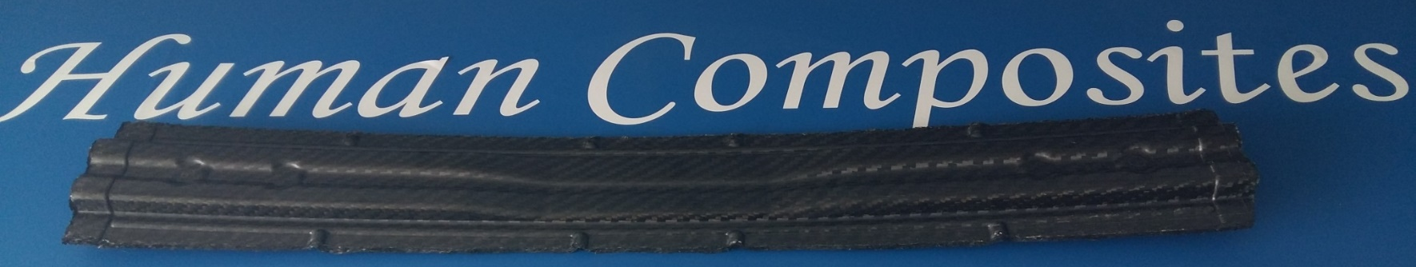
사업화 실적 – 1세부
사업화 제품명 | 제품용도 | 품질 및 가격경쟁력 | 국내외 (국가명) | 판매채널 (온‧오프라인)
고효율 산업용 팬 | 냉각팬 | 산업용 고효율 저소음 프로펠러 팬 해외 제품 수입품 대비 부대 비용 감소로 10% 이상 가격 절감 | 국내 (한국) | 직판 (오프라인)
FRP 일체형 차체 판넬 | 차량용 부품 | 중형버스 FRP Body Panel 부품 개발 경량화 및 품질 수준 개선 | 국내 (한국) | 직판 (오프라인)
CFRP 사이드 루프 | 차량용 부품 | CFRP 경량 사이드 루프 모듈 개발 경량화 및 품질 수준 개선 | 국내 (한국) | 직판 (오프라인)
3 MW 블레이드 | 풍력블레이드 날개 | 서남해 적용 풍력터빈 블레이드 제작 및 경량화 | 국내 (한국) | 직판 (오프라인)
고효율 산업용 팬
FRP 일체형 차체 판넬
3MW 블레이드
CFRP 사이드 루프

Slide 4
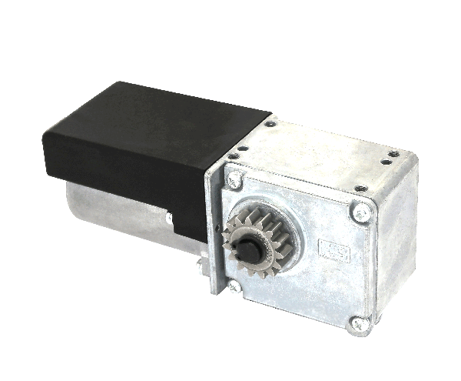
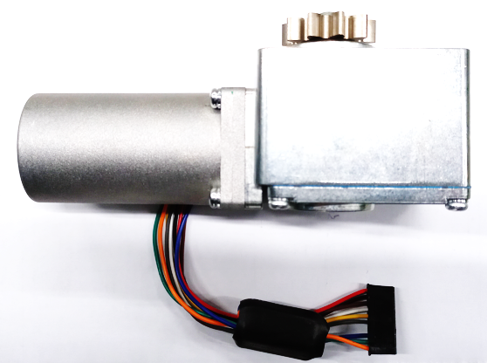
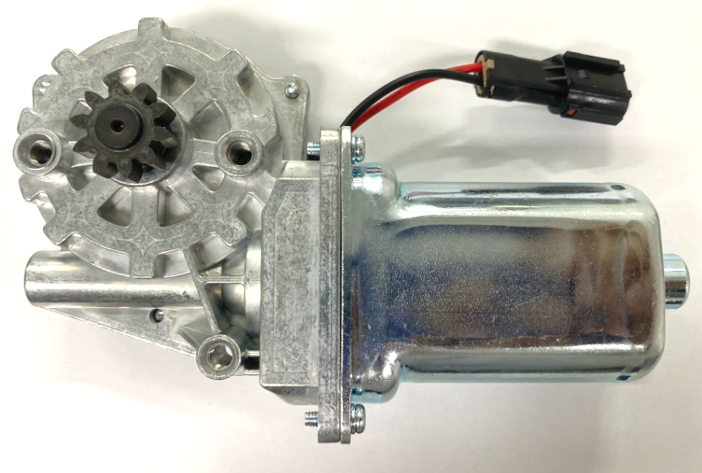
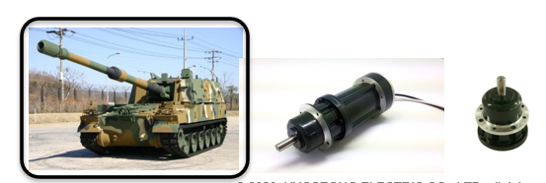
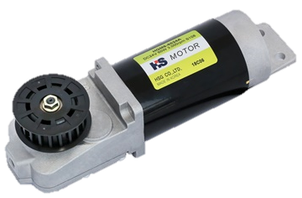

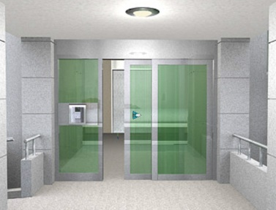
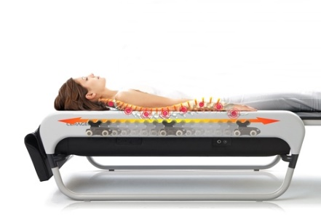
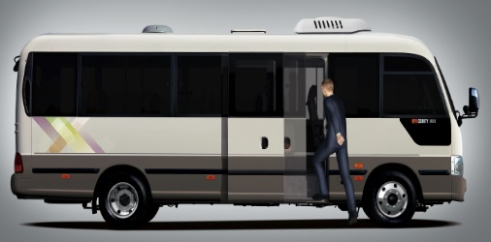
사업화 실적 - 2세부
사업화 제품명 | 제품용도 | 품질 및 가격경쟁력 | 국내외 (국가명) | 판매채널 (온‧오프라인)
포신청소로봇용 구동모듈 (2016) | 포신 청소용 | 품질이 우수하고, 제품 단가가 경쟁기업 대비 10% 낮아 가격경쟁력이 있음 | 국내 (한국) | 직판 (오프라인)
자동문용감속기모터 (2017) | 자동문용 | 제품단가가 경쟁기업SPG사 대비10%낮고, 소음이 타사 품질수준 대비 우수하여 자동문시장의 약80%이상을 차지 | 국내 (한국) | 직판 (오프라인)
V3온열치료기용 감속기모터 (2017) | 온열치료기용 | 제품단가는 유사하나, 소음 및 수명 품질이 우수한 수준으로 평가 | 국내 (한국) | 직판 (오프라인)
V6온열치료기용 감속기모터 (2020) | 온열치료기용 | 제품단가는 유사하나, 소음 및 수명 품질이 우수한 수준으로 평가 | 국내 (한국) | 직판 (오프라인)
DOOR개폐용 감속기모터 (2020) | 자동차 DOOR 개폐용 | 제품단가는 유사하나, 소음 및 수명 품질이 우수한 수준으로 평가 | 국내 (한국) | 직판 (오프라인)
포신청소로봇용 구동 모듈
자동문용 감속기 모터
V3온열 치료기용 감속기 모터
V6온열 치료기용 감속기 모터
DOOR개폐용 감속기 모터

Slide 5
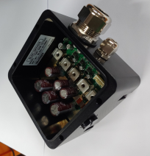
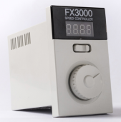
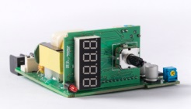
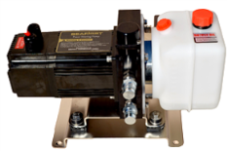
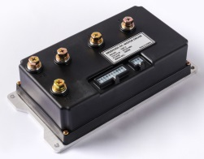
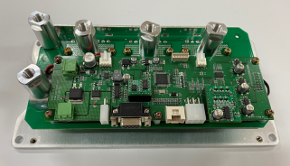
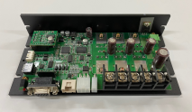
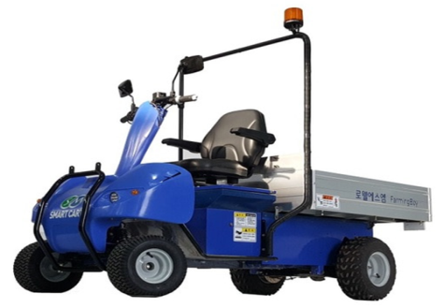
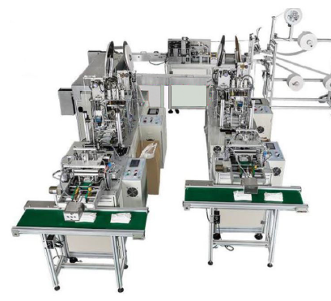
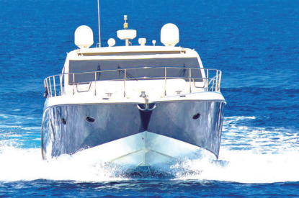
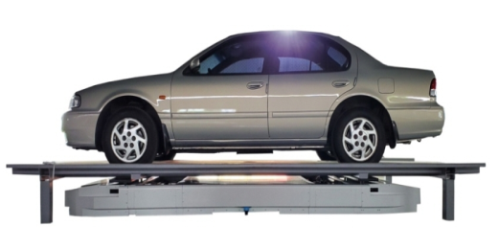
사업화 실적 – 3세부
사업화 제품명 | 제품용도 | 품질 및 가격경쟁력 | 국내외 (국가명) | 판매채널 (온‧오프라인)
단상 모터용 스피드 콘트롤러 | 자동화용 | 경쟁제품 기능 우수로 고객 만족, 국외 도입품 동등 수준 공급가 : 도입품 대비 60% 수준 | 국내 (한국) | 모터 협력 업체 (오프라인)
전기 조향용 BLDC 드라이버 | 선박용 | 경쟁제품 대비 출력 밀도 및 내구 신뢰성 우수로 고객 만족 공급가 : 경쟁사 대비 70 수준 | 국내 (한국) | 모터 협력 업체 (오프라인)
2kW급 BLDC 드라이버 | 농기계 및 유틸리티 차량용 | 경쟁제품 대비 경사도 등판 능력 및 회생 기능 우위로 고객 만족 공급가 : 경쟁사 대비 80~90% 수준 | 국내 (한국) | 모터 협력 업체 (오프라인)
조향, 리프트, 주행용 BLDC 드라이버 | 주차로봇용 | 국외 도입품 대비 동등수준의 성능과 품질 공급가 : 국외 도입품 대비 50% | 국내 (한국) | 직판 (오프라인)
자동화장비
선박용 조향장치
유틸리티 차량 주행용
주차로봇용

Slide 6


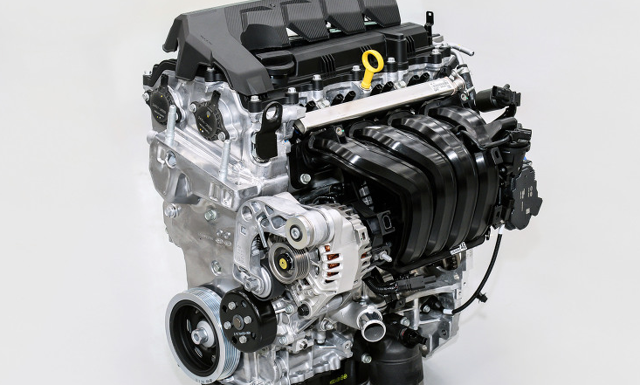
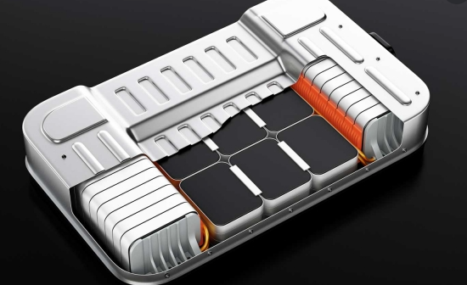
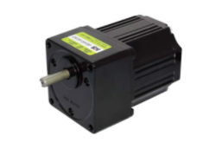
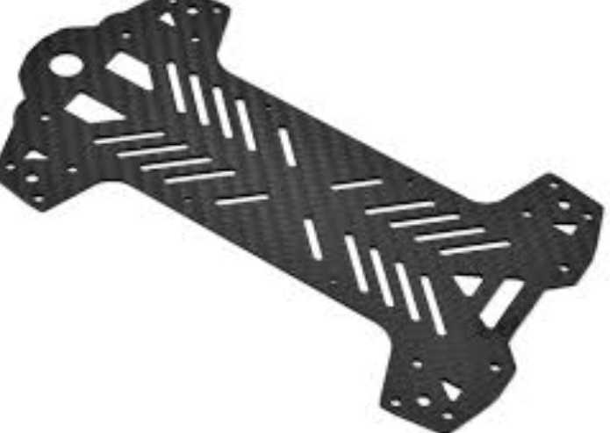
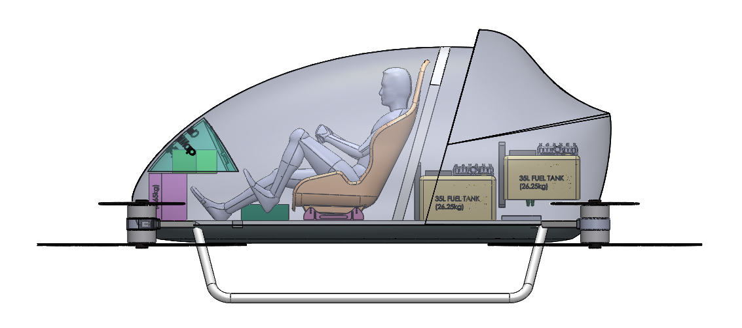
400kg
비행체
승객
수하물
엔진시스템
배터리
모터,
인버터 세트
하네스,
날개, 축 등
70kg
30kg
160kg
40kg
60kg
40kg
비행시 하중계수 1.5G 가정 : 전체 추력 600kg_{f}
날개 1개당 최대추력 : 600kg_{f}/8 x 1.4 (안전계수) ~ 날개당 최대추력 1,000 N

Slide 7
개발 결과
TRL 5 (유사환경 워킹모델 검증) → TRL 8 (상용제품 시험 평가 및 신뢰성 검증)
구분 | 평가 항목 (주요성능) | 단위 | 전체 항목에서 차지하는 비중^{2」} (%) | 세계 최고수준 보유국 /보유기관 | 연구개발 전 국내 수준 | 연구개발 목표치 | 목표 설정 근거
 |  |  |  | 성능수준 | 성능수준
프로펠러 | 소음 (고도 150m기준) | dB_{A} | 12 | 62 | 80 | 60 이하 | 미국/Kitty Hawk
 | 최대 추력 | N | 12 | 700 | 600 | 1,000 이상 | PAV 요구사항
 | 최대효율 | % | 10 | 80 | 68 | 75 이상 | PAV 요구사항
모터 | 최대출력 | kW | 13 | 25 | 20 | 25 이상 | PAV 요구사항
 | 최대효율 | % | 10 | 90 | 85 | 92 이상 | 중국/T-motor
 | 비출력 | kW/kg | 10 | 4.16 | 4.0 | 4.3 이상 | 독일/Simens
인버터 | 최대출력 | kW | 7 | 25 | 15 | 25 이상 | PAV 요구사항
 | 최대효율 | % | 10 | 98(지멘스) | 94 | 95 이상 | PAV 요구사항
 | 비출력 | kVA/kg | 10 | 15(지멘스) | 10 | 15 이상 | PAV 요구사항
 | 내환경성 | - | 3 | - | - | DO-160G 만족 | PAV 요구사항
 | 고장감지 | 개 | 3 | - | - | 5개 이상 | 선진업체동등수준

Slide 8
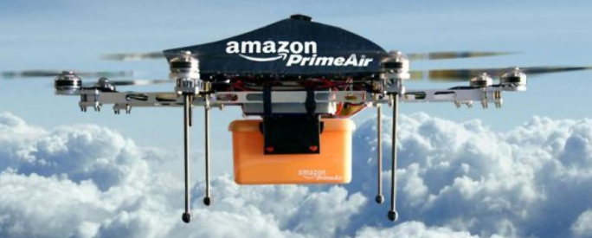
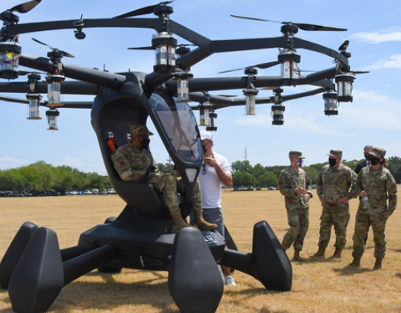
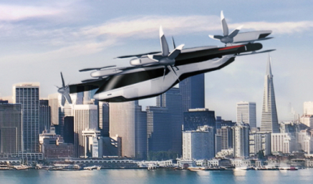
적용분야 및 용도
산업 분야 : 의무용, 보안 및 치안, 운송업 등과 같은 광범위한 산업군에서 활용 가능
군수 분야 : 군 적지 침투나 단거리 이동 시 기존의 헬기는 크기, 중량, 소음 면에서
한계가 있어 침투수단 및 이동수단으로 PAV가 용이
민간 분야 : 개인용 이동수단부터 서비스, 관광, 오락 용도 등 상업용으로도 용이

Slide 9
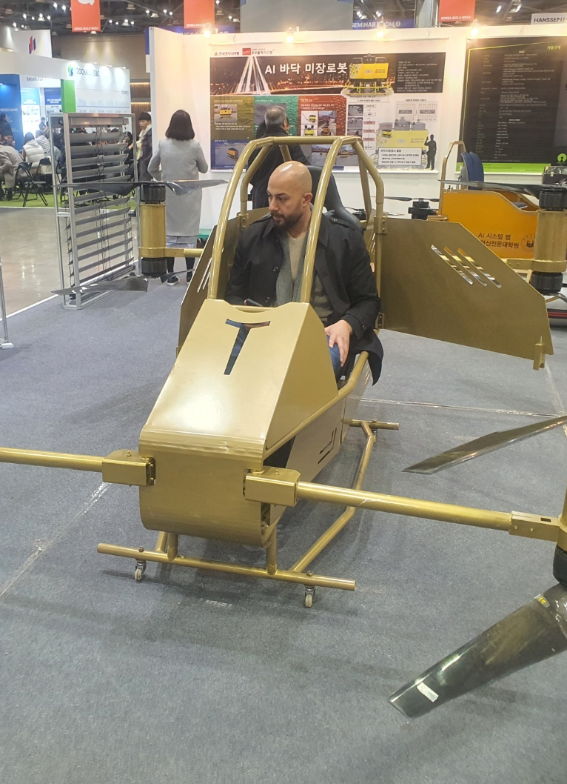
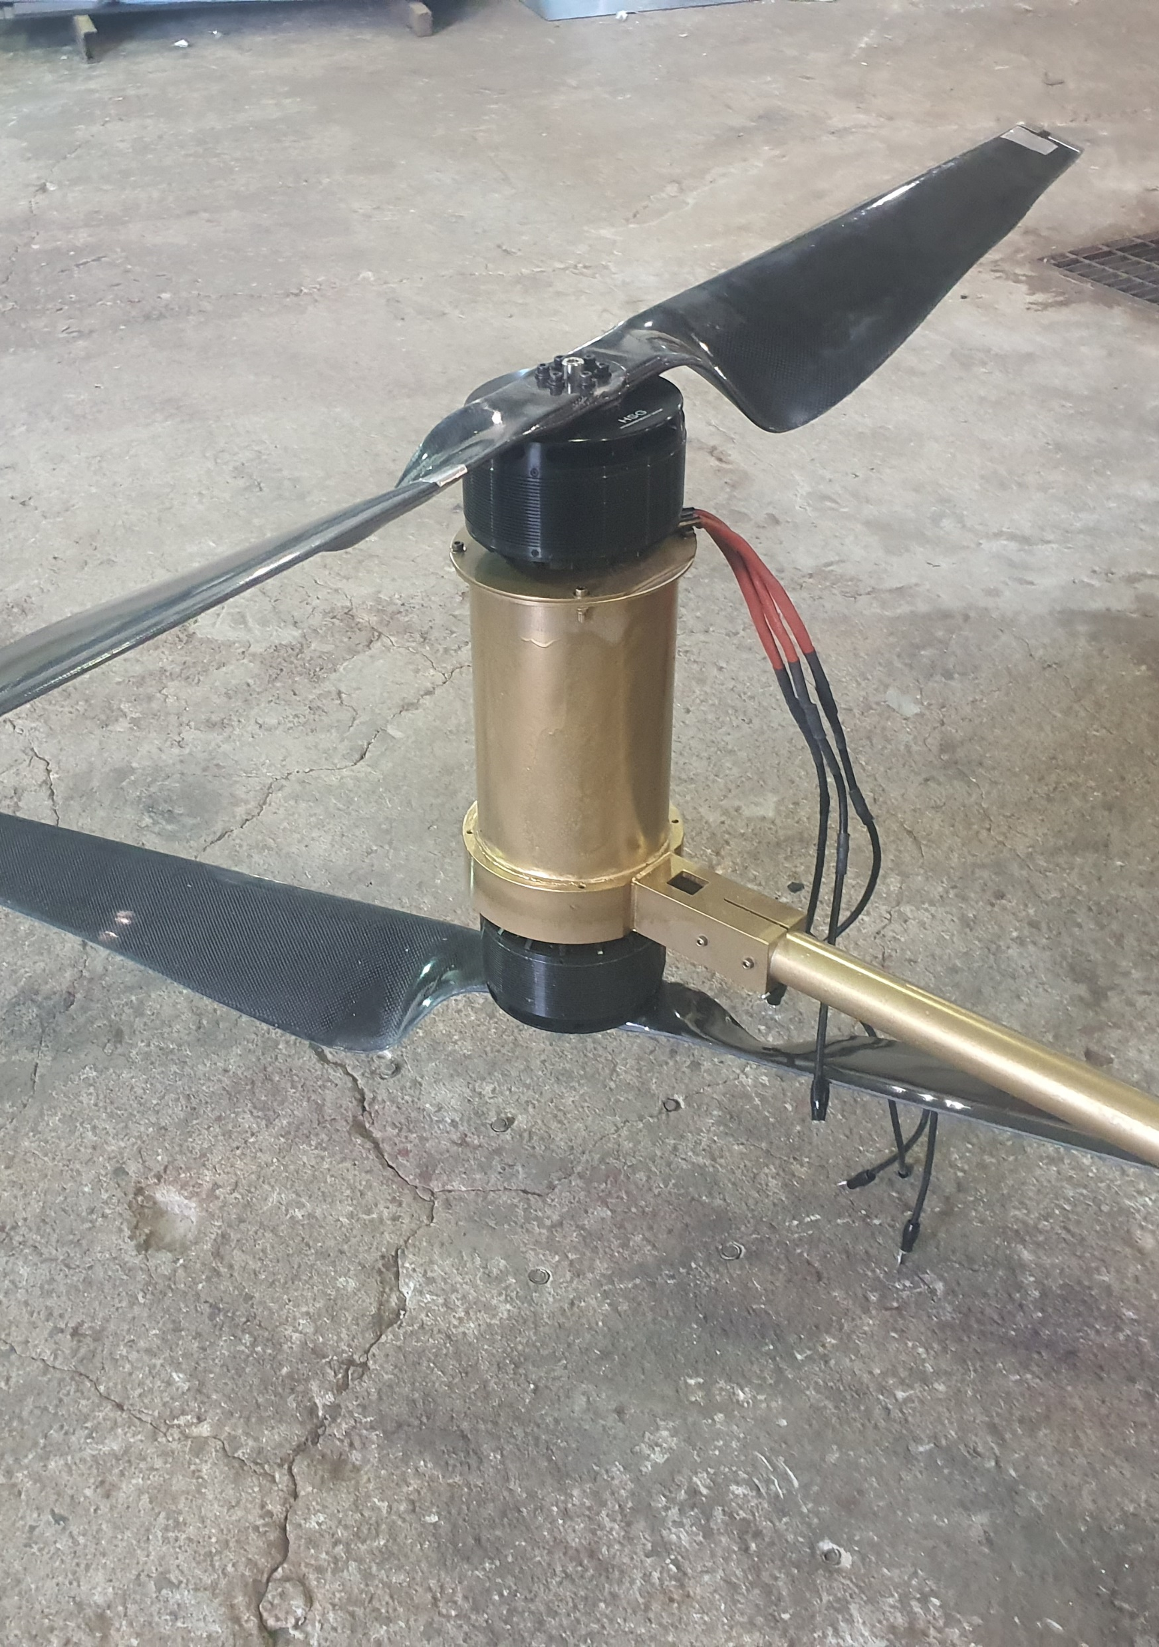
실 증

